Slide 1


PHÒNG GIÁO DỤC VÀ ĐÀO TẠO QUẬN LONG BIÊN
TRƯỜNG MẦM NON HOA SỮA
LĨNH VỰC PHÁT TRIỂN NHẬN THỨC
Đề Tài:Tìm Hiểu Về Bệnh Xuất Huyết
Lứa tuổi:(4-5 tuổi)
Giáo viên: Cù Thị Thu Thủy

Slide 2

Đề tài :
Bệnh sốt xuất huyết và cách phòng chống

Slide 3
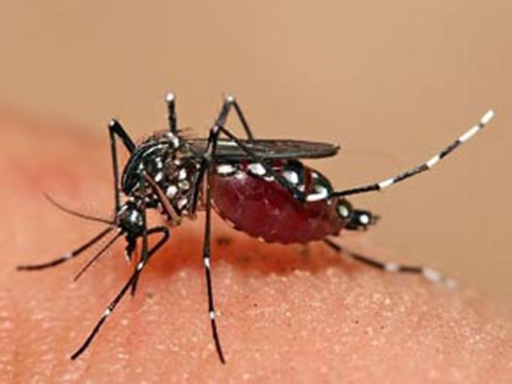
Hình ảnh: Con muỗi vằn

Slide 4
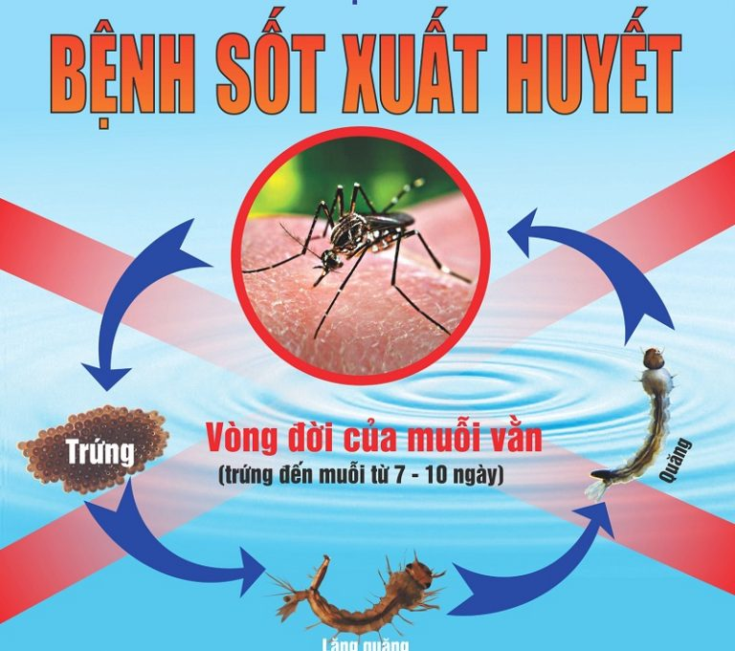

Slide 5
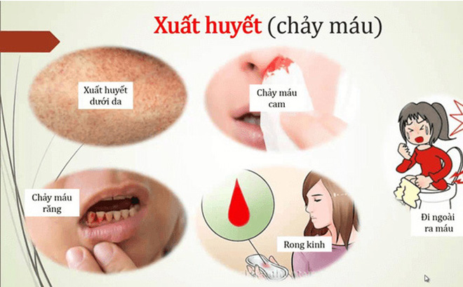

Slide 6
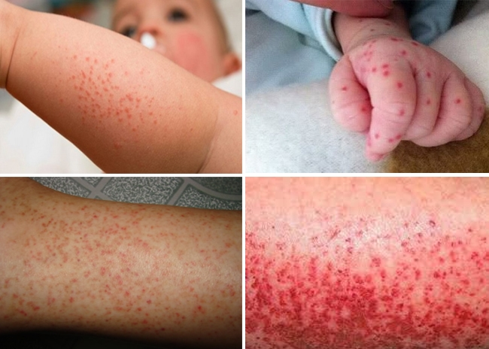

Slide 7
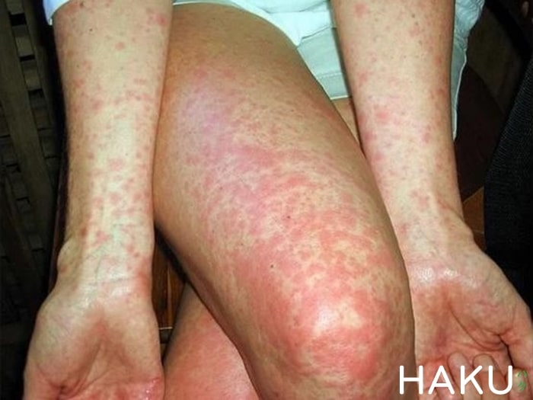

Slide 8
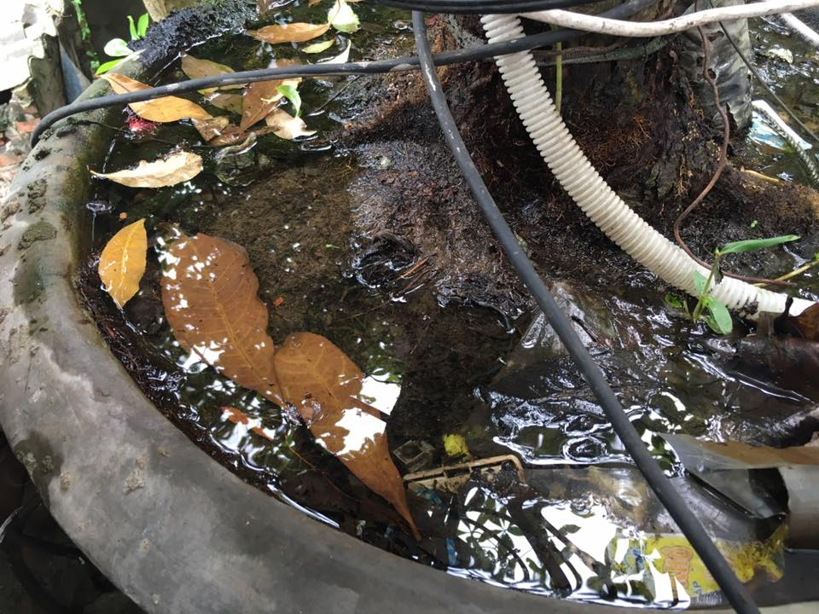

Slide 9
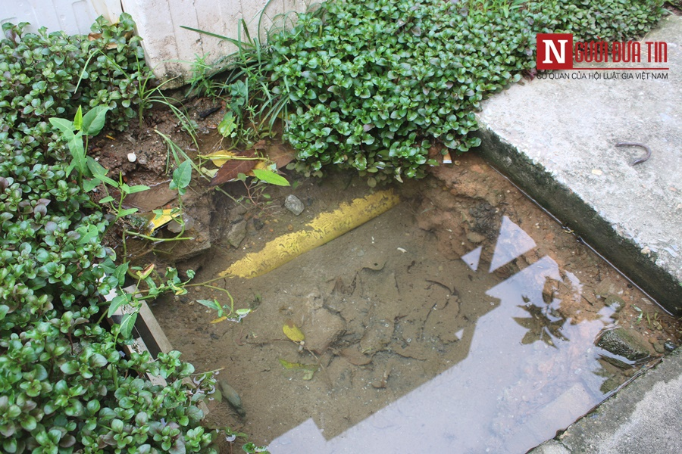

Slide 10
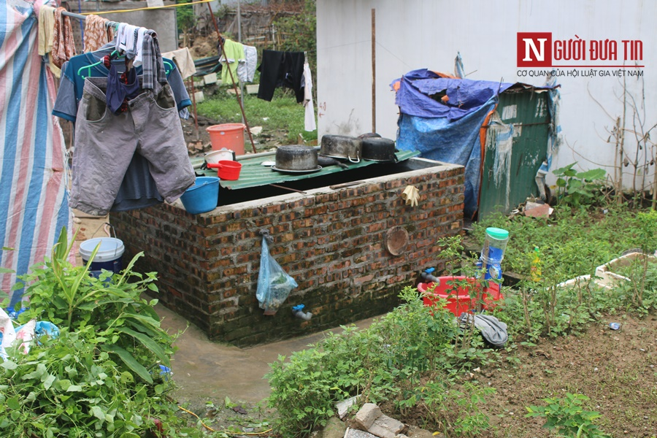

Slide 11
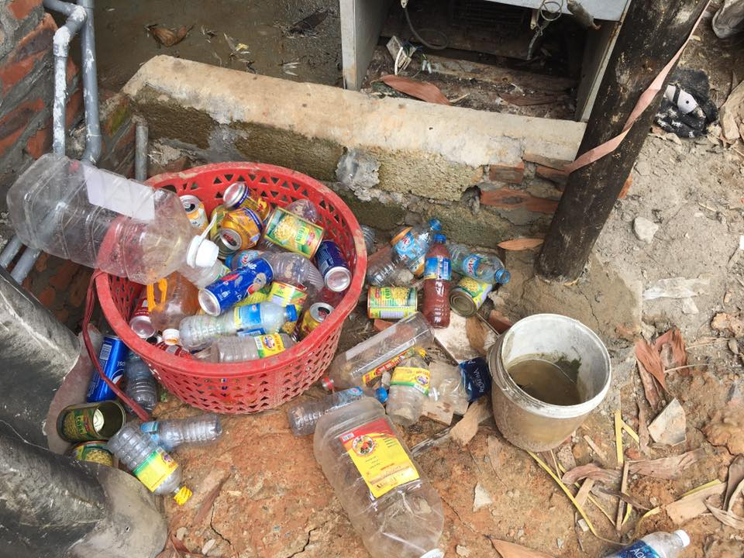

Slide 12
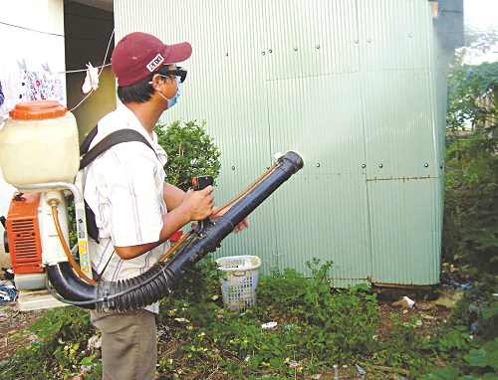

Slide 13
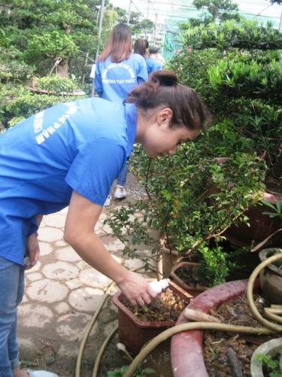

Slide 14
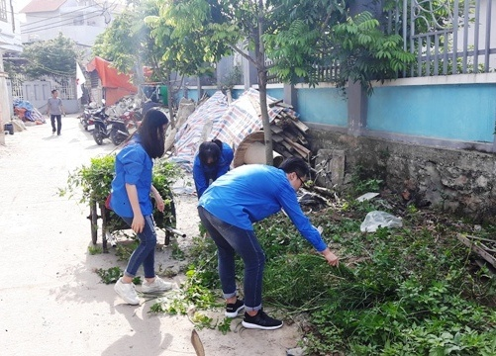

Slide 15
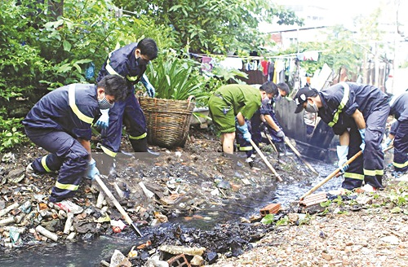

Slide 16
